Slide 1
COORDINADOR(A)
COMPROMISOS, RESPONSABILIDADES, DESAFÍOS
Departamento de Planificación y Control
Unidad de Gestión de la Información en RHS
AGOSTO DE 2014

Slide 2
CURSO SIAD “Gestión de Proyectos para Coordinadores del Sistema de Recursos Humanos (SIRH) en organismos de salud”
COMPROMISO

Slide 3
ORGANISMO | PARTICIPANTES
ACONCAGUA | 2
ANTOFAGASTA | 2
ARAUCANÍA NORTE | 2
ARAUCANÍA SUR | 2
ARAUCO | 2
ARICA | 2
ATACAMA | 2
AYSÉN | 2
BÍO BÍO | 2
CENABAST | 1
CENTRAL | 2
CENTRO DE REFERENCIA EN SALUD | 3
CHILOÉ | 1
CONCEPCIÓN | 2
COQUIMBO | 2
DEL RELONCAVÍ | 2
FONASA | 2
IQUIQUE | 2
MAGALLANES | 2
MAULE | 2
NORTE | 2
ÑUBLE | 2
OCCIDENTE | 1
O'HIGGINS | 2
ORIENTE | 2
OSORNO | 2
SIRH | 5
SUBSECRETARÍA DE SALUD PUBLICA | 2
SUR | 3
SUR ORIENTE | 2
TALCAHUANO | 2
VALDIVIA | 2
VALPARAÍSO | 2
VIÑA DEL MAR | 1
Total general | 69
Organismos que participaron de la formación

Slide 6
Nombres | Apellido | Organismo | NOTA FINAL
LEONARDO ANTONIO | CISTERNA ALFARO | SUBSECRETARÍA DE SALUD PUBLICA | 6,4
ELIAS GUILLERMO | LEMUS ALIAGA | SUBSECRETARÍA DE SALUD PUBLICA | 6,7
ERWIN PATRICIO | CASTILLO BARRIA | SIRH | 6,9
FELIPE ALEJANDRO | TAMAYO FLORES | FONASA | 6,4
ROSA ELENA | FOURCADE MUÑOZ | FONASA | 5,4
VIVIANA LORENA | BASTIAS LEIVA | CENTRO DE REFERENCIA EN SALUD | 4,8
LORNA NORIS | OSORIO BALMACEDA | CENTRO DE REFERENCIA EN SALUD | 4,6
URI LEVI | HIDALGO VIDAL | CENTRO DE REFERENCIA EN SALUD | 4,0
IVAN ALFREDO | OLIVARES ROA | CENABAST | 4,3
RONALD RODRIGO | DEL PINO AHUMADA | O'HIGGINS | 6,3
JAIME ANDRES | PEÑA VASQUEZ | O'HIGGINS | 5,1
ROSA ESTER | ANTEZANA CASTRO | ORIENTE | 6,4
DANIEL ENRIQUE | ZAMORA VARGAS | ACONCAGUA | 6,1
LUIS GERARDO | ARENAS SOTO | CHILOÉ | 5,6
GERMAN ANTONIO | ARMIJO ARMIJO | SUR | 5,5
JORGE LUIS | VILLEGAS ZAPATA | ÑUBLE | 6,1
ZEUS HERNAN | BASTIAS CATALAN | VALPARAÍSO | 6,3
ROBERTO HERNAN | BIADAYOLI AGUILAR | DEL RELONCAVÍ | 6,0
MARISOL DEL CARMEN | VIDAL BARRIA | AYSÉN | 6,2
MANUEL JAVIER | CARRASCO PÉREZ | SUR | 6,5
MARIA ANGELICA | VELASQUEZ VELASQUEZ | MAGALLANES | 6,1
RODRIGO FERNANDO | CASTRO ARRIAGADA | OCCIDENTE | 5,5
PAULA ANDREA | COFRE GONZALEZ | TALCAHUANO | 6,3
ABRAHAM FERNANDO | VASQUEZ LECAROS | ATACAMA | 5,7
MANUEL ANDRES | VASQUEZ FLORES | ÑUBLE | 6,3
VERÓNICA PILAR | CONCHA CRUZ | VIÑA DEL MAR | 6,0
MABEL | CONSTANZO RIVEROS | CONCEPCIÓN | 6,5
STASY ALEJANDRA | CONTRERAS ROJAS | SUR ORIENTE | 5,8
MIGUEL ANGEL | DUMENES URIBE | OSORNO | 5,1
CESAR GABRIEL | ESPINOZA FUENTES | ARICA | 6,0
RENÉ MAURICIO | FLORES MORALES | IQUIQUE | 6,5
ANDREA ISABEL | FLORES SILVA | COQUIMBO | 5,6
MARCELO | FUENTES DELGADO | VALDIVIA | 6,0
LORENA ELIZABETH | TORRES SANHUEZA | ARAUCO | 5,8
ISABEL MARGARITA | FUENTES RIOS | SUR ORIENTE | 5,7
CARLOS ALBERTO | TORRES PASTEN | ANTOFAGASTA | 5,5
JUANA ROSA | TORRES AVENDAÑO | ATACAMA | 5,4
ANA ORIELA | TORO COLLAO | COQUIMBO | 5,5
ALEXANDER ERNESTO | GONZALEZ BARRA | ORIENTE | 6,3
RENE ARIEL | JARAMILLO MULLER | OSORNO | 5,1
MARÍA PILAR | JILIBERTO MOLINA | SUR | 6,7
EDUARDO SEGUNDO | MALDONADO SAAVEDRA | IQUIQUE | 6,4
JAIME LUIS | MONTECINOS ACEVEDO | MAULE | 6,8
LEONEL EDUARDO | MONTESINOS SANDOVAL | VALDIVIA | 5,9
CECILIA DEL CARMEN | MUÑOZ ALBARO | ARICA | 6,1
EVA ENCARNACION | MUÑOZ OYARZUN | MAGALLANES | 5,9
PAULA PATRICIA | MUÑOZ ROJO | CONCEPCIÓN | 5,7
MARCELO EDUARDO | SANCHEZ CARRILLO | ARAUCO | 6,1
MABEL DEL CARMEN | ORREGO LEIVA | ACONCAGUA | 6,1
RENE ALFONSO | OSSANDON FERNANDEZ | ANTOFAGASTA | 6,5
MARIA ANGELICA | PEREIRA CAREAGA | TALCAHUANO | 6,3
LUIS | QUIROZ AVILES | CENTRAL | 5,5
52 Participantes aprobados

Slide 7
Proyección segunda etapa
300 cupos
Octubre 2014 y Marzo 2015
Red de Referentes en el Organismo
Red de Coordinadores en Hospitales dependientes
Nuevos integrantes

Slide 8
RESPONSABILIDADES, DESAFÍOS
ROL Y DESIGNACIÓN DEL
COORDINADOR(A)

Slide 9
EL OBJETIVO
Gestionar el Sistema de Información de Recursos Humanos (SIRH) del organismo al que pertenece, procurando el apoyo y mejoramiento de los procesos operativos del área y los Módulos que constituyen el Sistema.
El Coordinador es responsable de apoyar el correcto funcionamiento de la aplicación. Para ello deberá conocer los procesos y procedimientos de RR.HH. de su Organismo y las funcionalidades del Sistema, teniendo un rol de facilitador entre su Red, el Nivel Central y la empresa responsable del mantenimiento de la aplicación.
El Coordinador SIRH, deberá ser un líder dentro del área de RR.HH., capaz de generar confianzas en el ámbito de la entrega y manejo de la información Sistema.

Slide 10
El desafío del 2013
Fomentar e impulsar el uso de SIRH
Administrar perfiles de usuario
Descentralizar el uso de las funcionalidades de SIRH
Gestionar los requerimientos de los distintos usuarios
Fomentar e impulsar las Capacitaciones y Apoyo en Terreno
Impulsar la evolución del Sistema
Articular su Red
Actividades de Piloto
Sugerir, Participar, Validar y Certificar

Slide 11
Responsabilidades 2014 - 2015
Fomentar e impulsar el uso de SIRH
Administrar perfiles de usuario
Descentralizar el uso de las funcionalidades de SIRH
Gestionar los requerimientos de los distintos usuarios
Fomentar e impulsar las Capacitaciones y Apoyo en Terreno
Impulsar la evolución del Sistema
Articular su Red
Actividades de Piloto
Sugerir, Participar, Validar y Certificar
Estandarización de códigos

Slide 12
Desafío 2014 - 2015
Equipos de negocio multidisciplinarios
Productos concretos
Plan de trabajo abordable (Trabajo en Terreno)
LOGRO DE LAS RESPONSABILIDADES

Slide 13
P O R T A L S I R H www.sirh.cl
Canal de Comunicación

Slide 14
Mejoras al Portal
Se ha mejorado el despliegue de las noticias, para que en la página principal se presenten las 5 últimas noticias
Se ha agregado un panel con las noticias antiguas, “Historial de Noticias”, en donde se presentarán las noticias anteriores del presente año.
Se ha implementado el acceso a un formulario para proponer preguntas frecuentes las cuales serán añadidas a una nueva sección del sitio web, los primeros 30 días se presentará un POPUP de la misma forma que se hace el aviso de soporte de la mesa de ayuda. Luego si se extiende el período se podrá acceder a este desde la página principal del sitio.
Se quitará el POPUP de aviso de la mesa de ayuda y será cambiado por un aviso de banda horizontal, el cual se encontrará sobre el panel principal de las fotos de las noticias en la página principal.
Se perfilarán las opciones de Menú de “Soporte”, “Desarrollos” y “Cambios SIRH”, los cuales solo podrán acceder los trabajadores de los servicios de salud y MINSAL.

Slide 15
Mejora.
Se dejan solo
las primeras 5
noticias.

Slide 16
Últimas Noticias
Las nuevas opciones se
desplegarán de acuerdo
al orden de actualización.
Notes:
Esto quiere decir que se podrá acceder directamente a la última sección actualizada. Ejemplo: Si se actualizan las capacitaciones, se podrá acceder directamente a estas.

Slide 17
Preguntas Frecuentes.

Slide 18
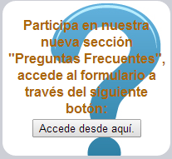
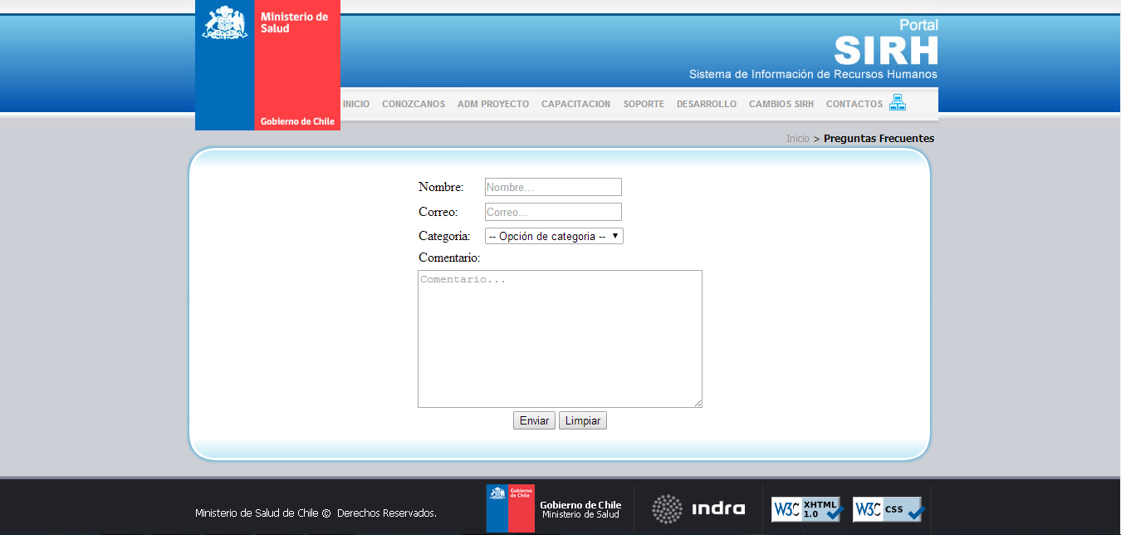
Formulario de Ingreso de Preguntas Frecuentes.

Slide 19
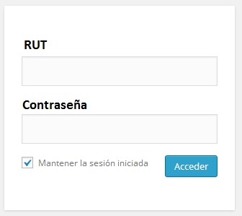
Al seleccionar una de las opciones de menú “Soporte”, “Desarrollo” o “Cambios SIRH”, se solicitará nombre de usuario y contraseña.

Slide 20
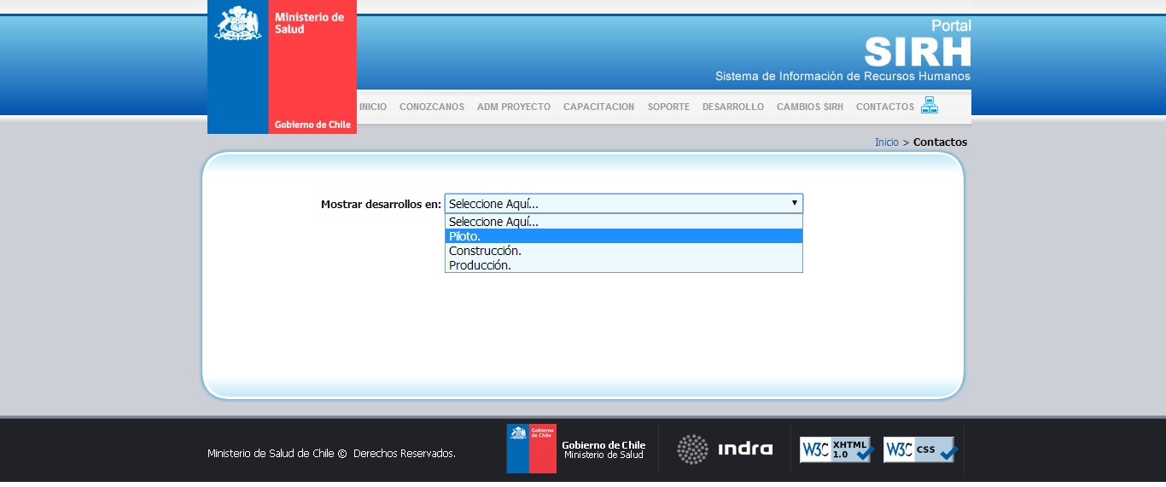
Al ingresar estos datos, se mantendrá la sesión y se podrá acceder a estas opciones.

Slide 21
Gracias

